Slide 1
Praktika Magnetic Group’is
Ene Krinpus, Magnetic Group Personalijuht
17.05.2022

Slide 2
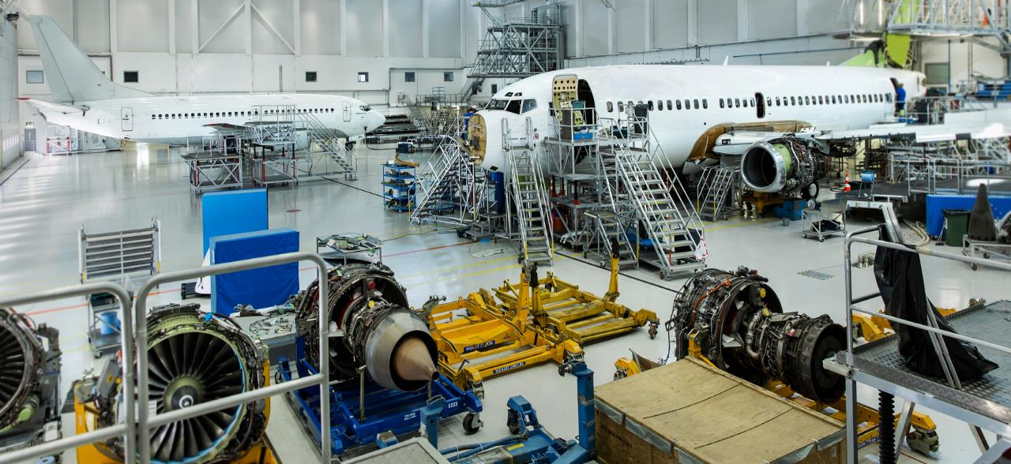
Magnetic Group
Peakontoriga Tallinnas asuv globaalne lennundusettevõte
Ligi 700 töötajat 15 riigis üle maailma
Teenuste portfoolio sisaldab nii lennukite hooldust, värvimist, disaini- ja tootmislahendusi kui ka lennukite ja mootorite liisimist ning müüki.
Nimekaimateks klientideks on näiteks Austrian Airlines, SAS, EnterAir, Sunclass.

Slide 3
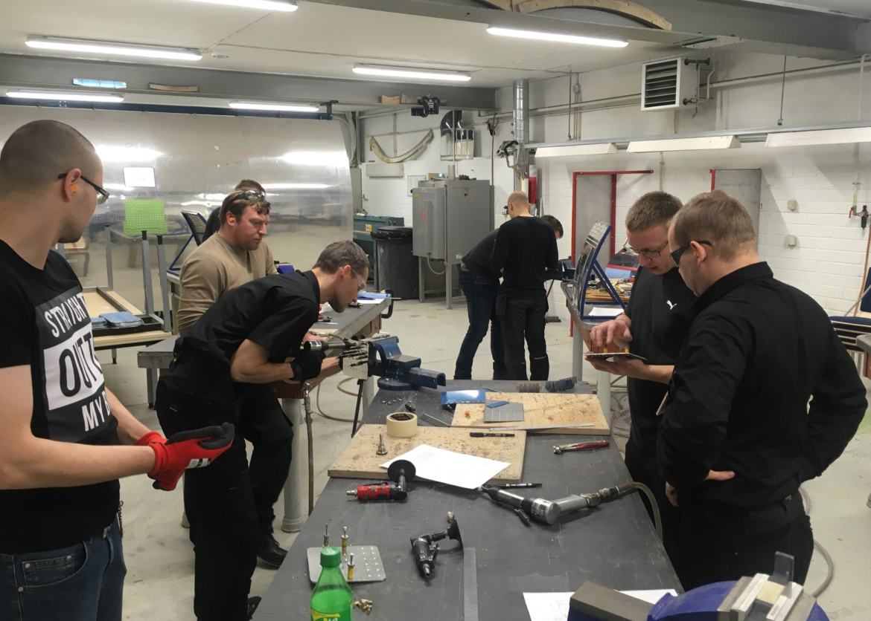
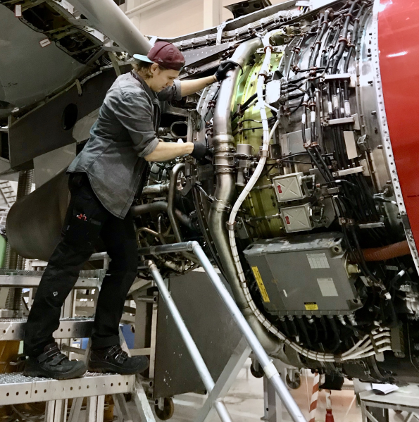
Eesmärk on olla lennundussektori eelistatuim praktika- ja õpipoisiõppe pakkuja nii Eestis kui välismaal.
Lennunduses suur spetsialistide defitsiit
Usume, et pakkudes praktikavõimalusi, suudame olla tudengitele tulevikus atraktiivne tööandja.
Regulaarselt 6-7 partner kooli üle Baltikumi ja Skandinaavia.
Aastaringne praktikantide väbamine

Slide 4
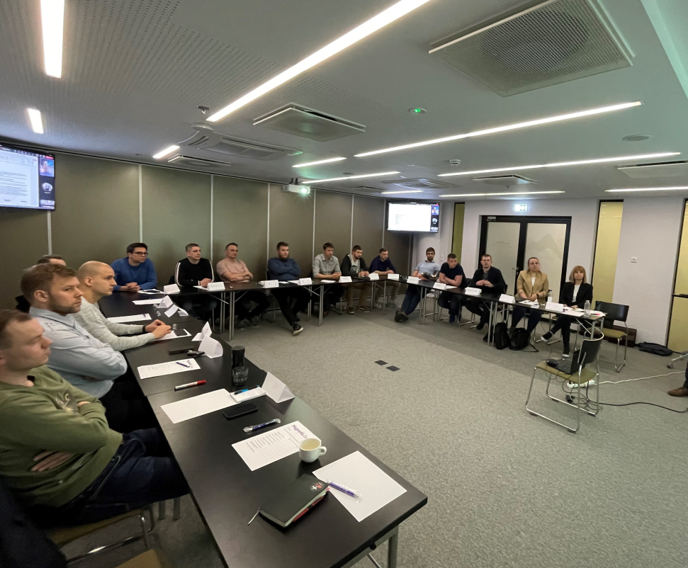
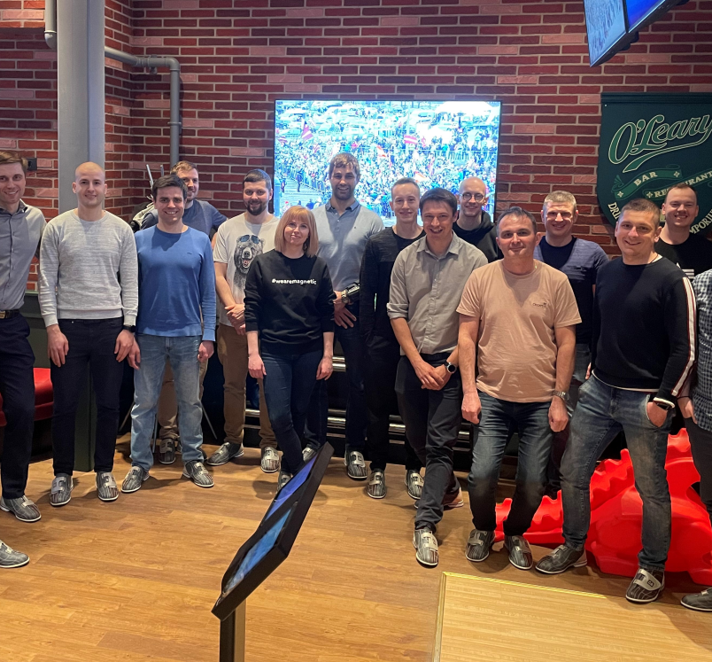
Praktikajuhendamine
Magnetic Mentoring community
Igal praktikandil oma juhendaja
Juhendamine tasustatud
Nii praktikantide kui juhendajate pidev hindamine
Erinevad koolitusprogrammid juhendajatele
Mentorite ümarlauad
Mentorite tunnustamine

Slide 5
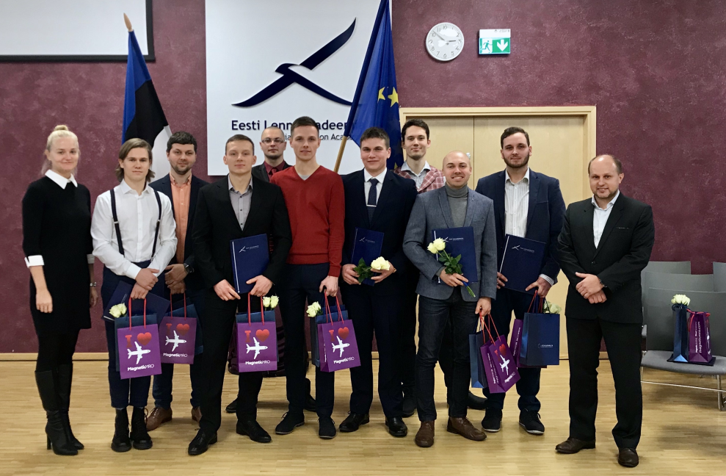
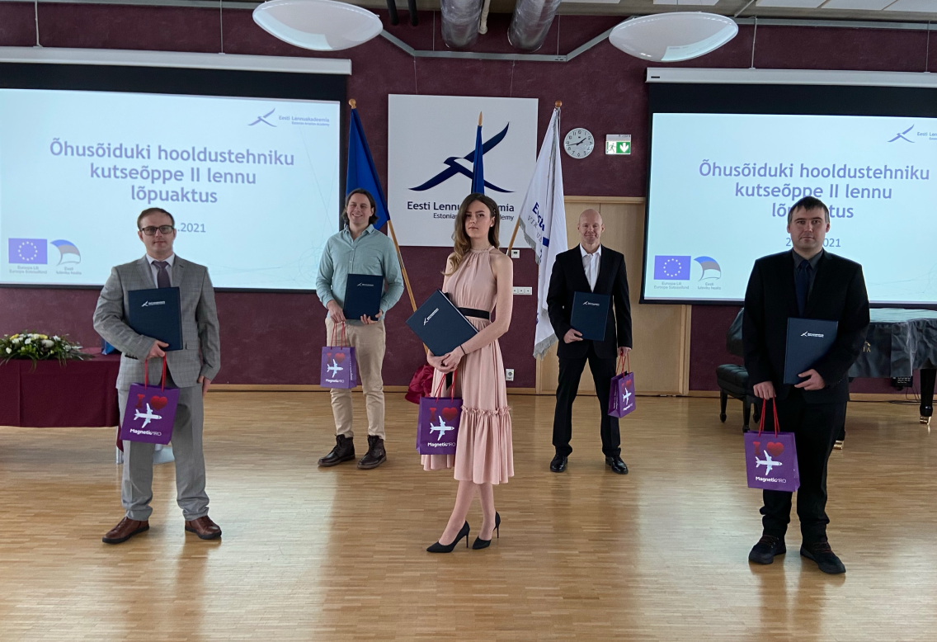
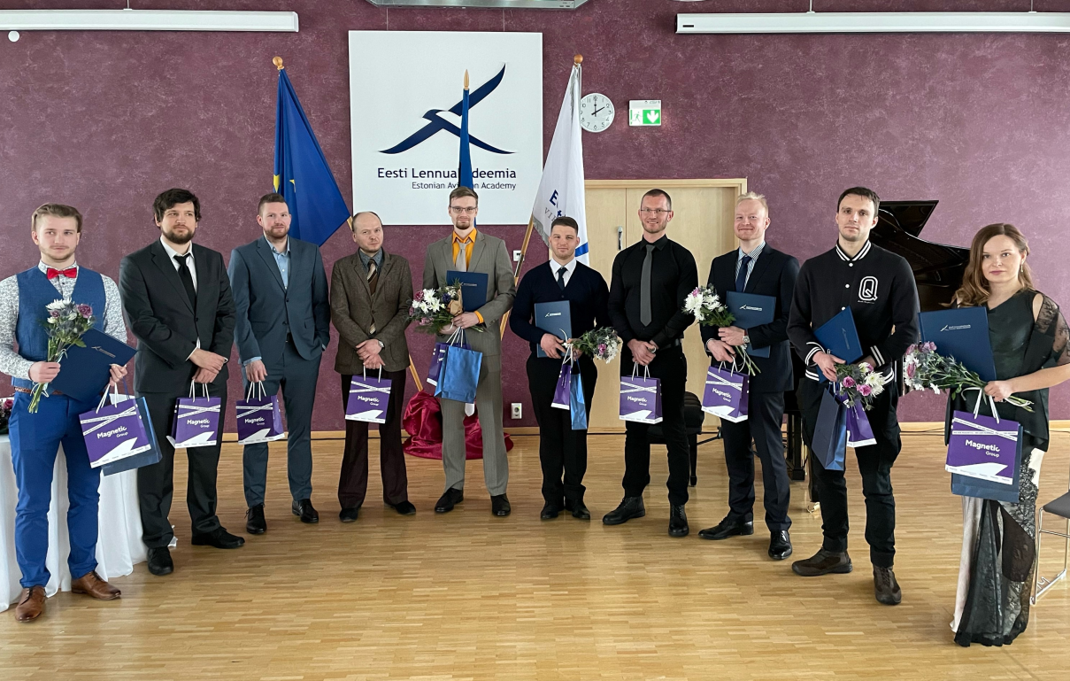
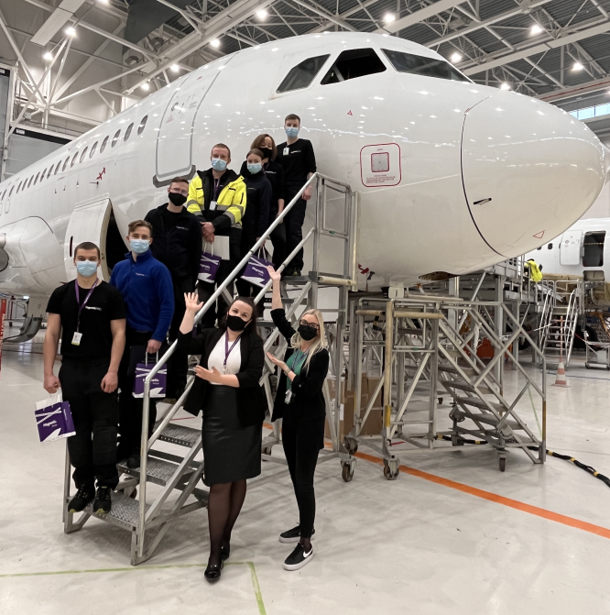
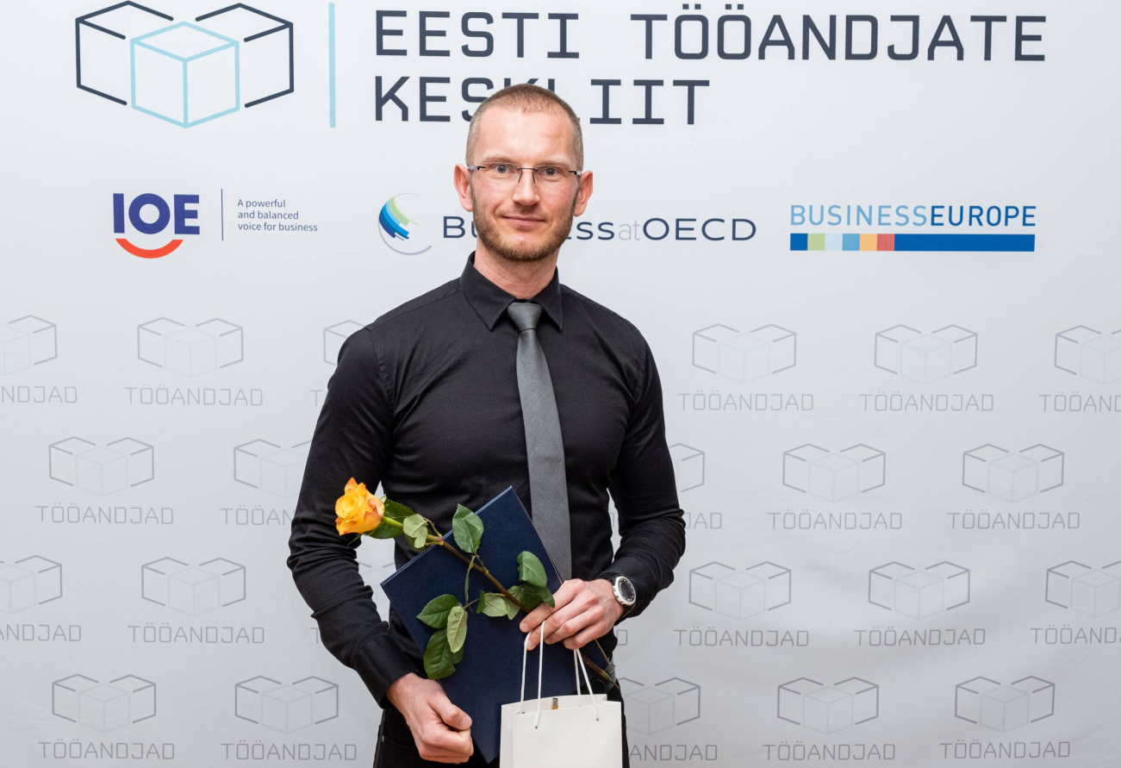

Slide 6
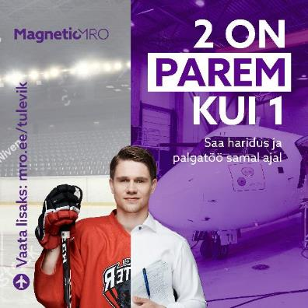
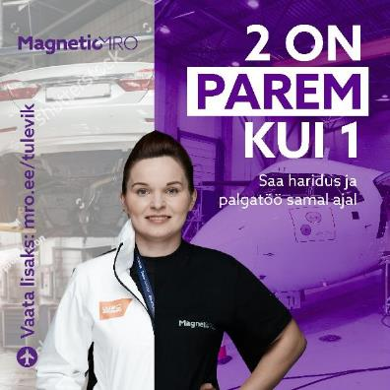
Notes:
This is a sneak peak to our next study group campaign. We are very lucky to have great people who are our Ambassadors and proud of their journey. All these people here are the graduates of our previous vocational study programs who help us to push the limits and be the trendsetters.

